Slide 1
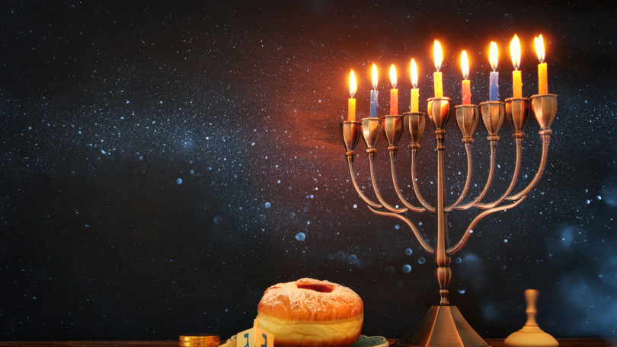
CHANUKA
Kostková, Šlejharová

Slide 2
Judaismus
Počátky ve 3. století
Monoteistické náboženství
Symbolem je šesticípá hvězda
Cca 14 milionů židů (většina USA nebo Izrael)
Tanakh (hebrejská bible)

Slide 3
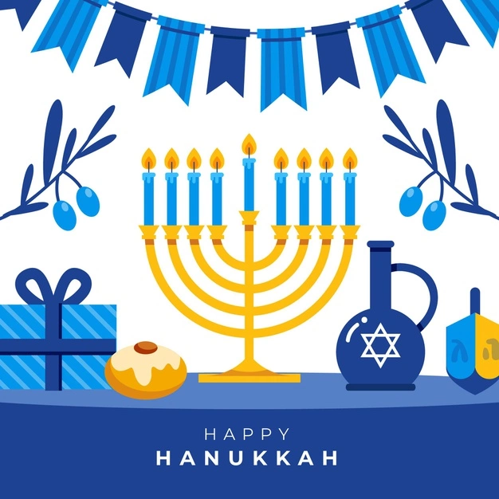
Chanuka
Osmidenní židovský svátek
Významem je ochrana Boha nad Izraelity
Připomíná slavné vítězství Makabejců
Chanuka = zasvěcení
Začíná 25. Den měsíce kislevu

Slide 4
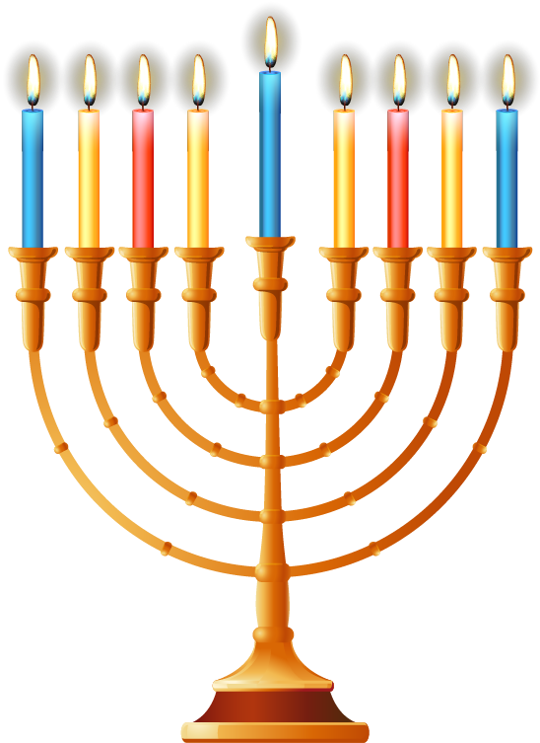
Chanukia
Hlavní chanuková tradice
Rozsvěcování světel na osmiramenném svícnu
Napodobení tvaru původní menory, která stála v Chrámu
Každý večer se zapaluje o jednu svíci více
Používány svíčky nebo olejové lampičky

Slide 5
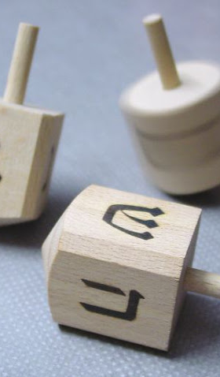
Společenské hry
Nejznámější je Drejdl
Dřevěná káča s písmeny hebrejské abecedy
Písmena odpovídají prvním písmenům slov "nes gadol haja šam" (velký zázrak se tam stal)
Hráči se střídají v točení a soutěží o sladkosti

Slide 6
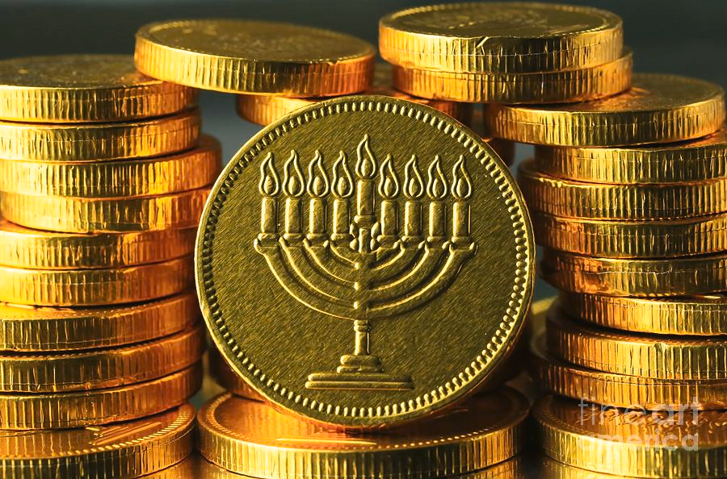
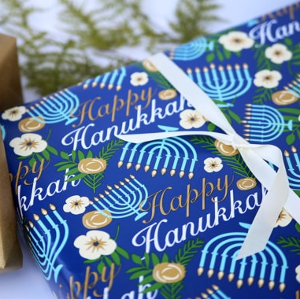
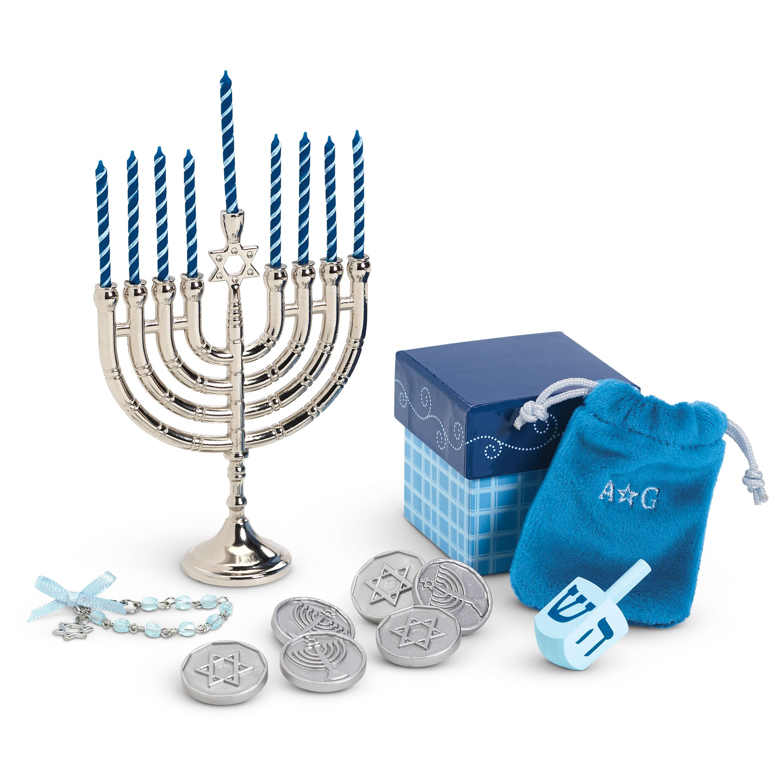
Dárky
Děti většinou dostávají chanukové peníze (Chanuka gelt)
Populární jsou také čokoládové mince
V mnoha rodinách se zvyk dávat peníze přeměnil na obdarování dárky, aby se židovské děti necítily odstrčeny

Slide 7
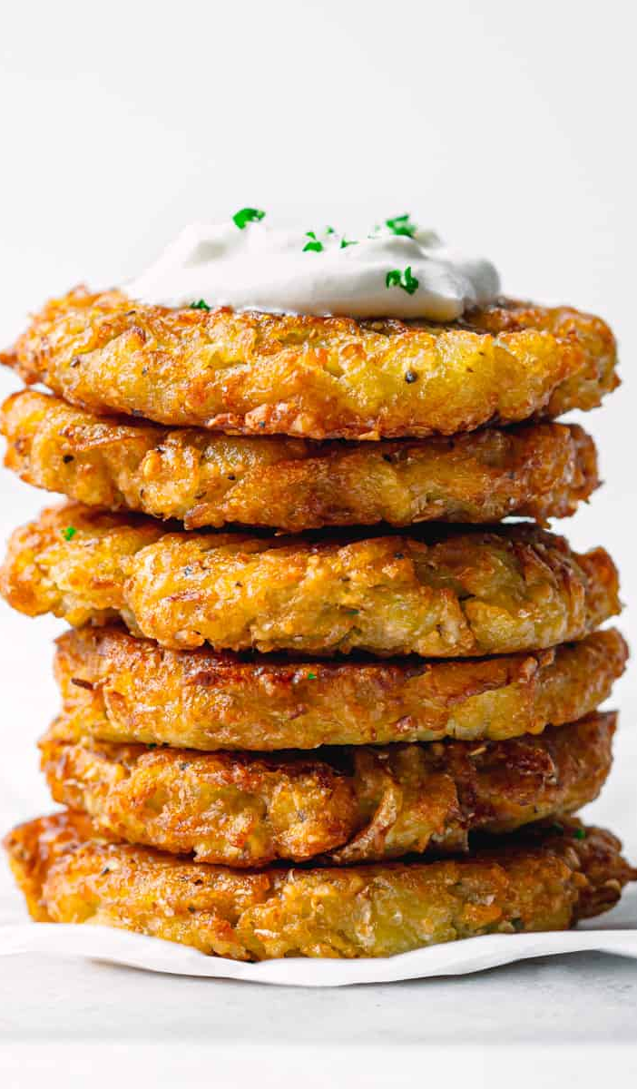
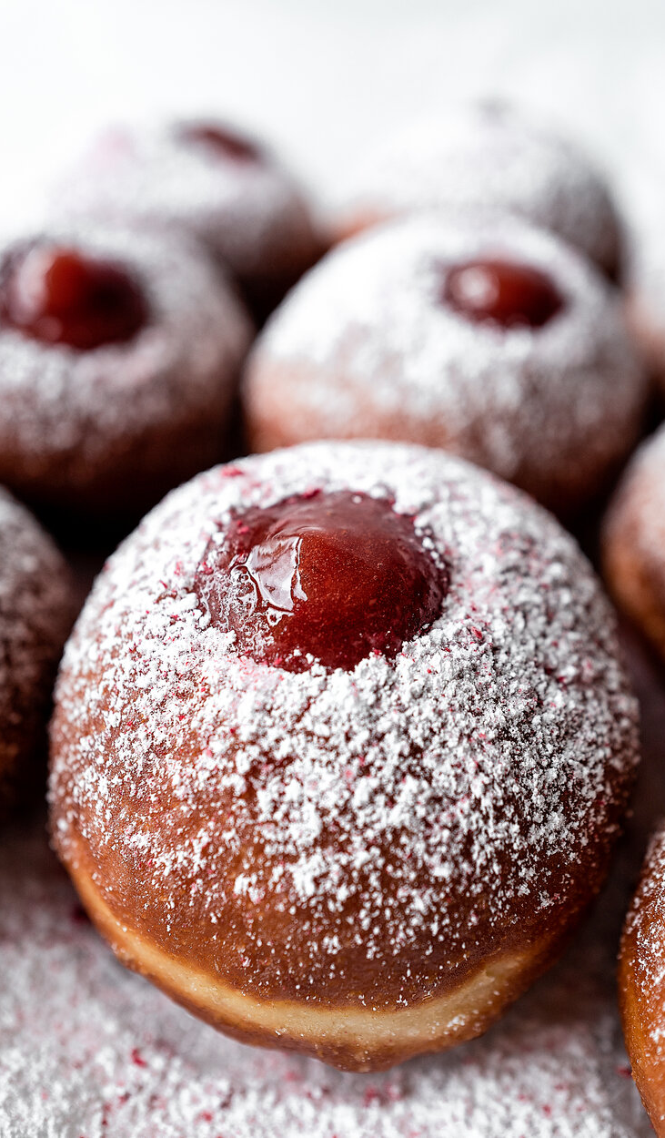
Pokrmy
Většina pokrmů je symbolicky připravována na oleji (nejlépe olivovém)
Latkes – varianta bramborových placek
Sufganiyot - malé smažené koblihy
Hodně lidí v období svátků konzumuje mléčné výrobky, jako připomínku příběhu Judity

Slide 8
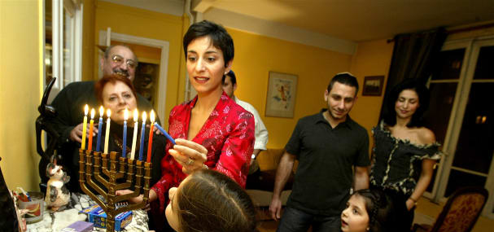
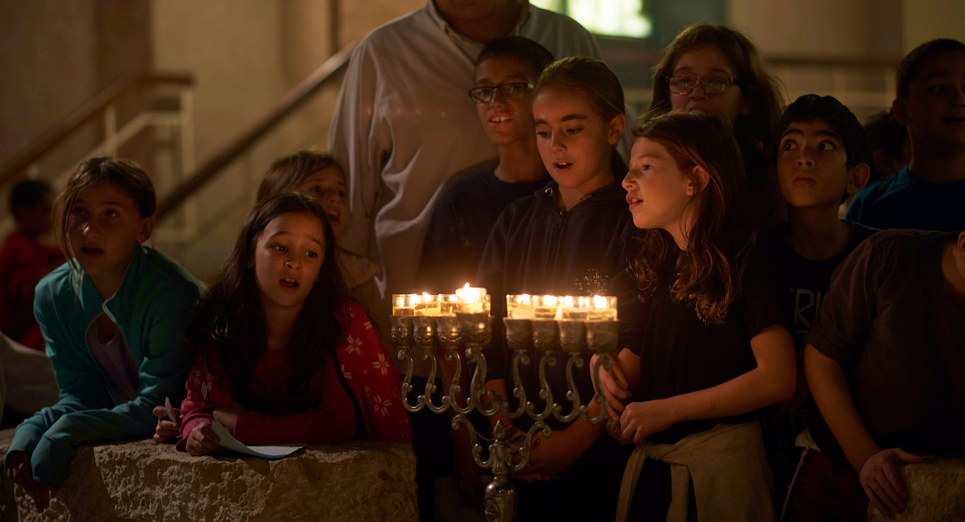
Oslavy Chanuky
ČR x USA
ortodoxní x konzervativní
přístup mezi dvěma vybranými způsoby slavení Chanuky je poměrně odlišný
pan Jair slaví Chanuku spíše skromně
paní Marion pojímá oslavy Chanuky ve stylu podobném oslavám Vánoc

Slide 9
Zdroje
VRIES, Simon Philip. Židovské obřady a symboly. 1. vyd. Praha: Vyšehrad, 2009. Světová náboženství (Vyšehrad). ISBN 978-80-7021-963-8
STERN, Marc. Svátky v životě Židů: vzpomínání, slavení, vyprávění. Praha: Vyšehrad, 2002. Světová náboženství (Vyšehrad). ISBN 80-7021-551-8.
DIVECKÝ, Jan. Židovské svátky: [kalendářem od Pesachu do Purimu]. Praha: P3K, 2005. ISBN 80-903584-3-8.
MAXA, David a Šik, Pavel. Chanuka. Vyd. 1. Praha: Garamond, 2014, s. 35. ISBN 978-80-7407-234-5.
Hanukkah - Traditions | Britannica. Encyclopedia Britannica | Britannica [online]. Copyright © Vadim Sadovski [cit. 06.12.2021]. Dostupné z: https://www.britannica.com/topic/Hanukkah/Traditions
Judaism | Definition, Origin, History, Beliefs, & Facts | Britannica. Encyclopedia Britannica | Britannica [online]. Copyright © Vadim Sadovski [cit. 06.12.2021]. Dostupné z: https://www.britannica.com/topic/Judaism
Vánoce jinde – jak a kdy se slaví Chanuka? | ICM Třebíč. Informační centrum pro mládež Třebíč (ICM) - informace pro mladé [online]. Dostupné z: http://icmtrebic.cz/vanoce-jinde-jak-a-kdy-se-slavi-chanuka/
Židovský svátek Chanuka připomíná, že i málo světla rozežene hodně tmy | idnes.cz zpravodajství. idnes.cz [online]. Dostupné z: https://www.idnes.cz/zpravy/domaci/chanuka-svatek-rabin.A191220_173937_domaci_blj
Hanukkah 2021 - YouTube. YouTube [online]. Copyright © 2021 Google LLC [cit. 06.12.2021]. Dostupné z: https://www.youtube.com/playlist?list=PL5cG_K2ZpOSGB-Kutvl1p0tIBPpyw-A1C
Hanukkah 101 | My Jewish Learning. My Jewish Learning - Judaism & Jewish Life [online]. Copyright © 2002 [cit. 06.12.2021]. Dostupné z: https://www.myjewishlearning.com/article/hanukkah-101/
Vánoční svátky v Izraeli | Izrael. Izrael [online]. Copyright © všechna práva vyhrazena, [cit. 06.12.2021]. Dostupné z: https://izrael.avetour.cz/vanocni-svatky-v-izraeli.html
Chanuka | Federace židovských obcí v ČR. Federace židovských obcí v ČR | www.fzo.cz [online]. Copyright © Copyright 2010 [cit. 06.12.2021]. Dostupné z: https://www.fzo.cz/judaismus/svatky/chanuka/
Chanuka v roce 2021: Co to je a proč se slaví?. Vánoce 2021: přání, cukroví, nápady & inspirace [online]. Copyright © 2021 [cit. 06.12.2021]. Dostupné z: https://www.vanocnisen.cz/chanuka/
Jak a proč se slaví Chanuka | Témata. Tematický archiv | Český rozhlas [online]. Copyright © 1997 [cit. 06.12.2021]. Dostupné z: https://temata.rozhlas.cz/jak-a-proc-se-slavi-chanuka-7997689

Slide 10
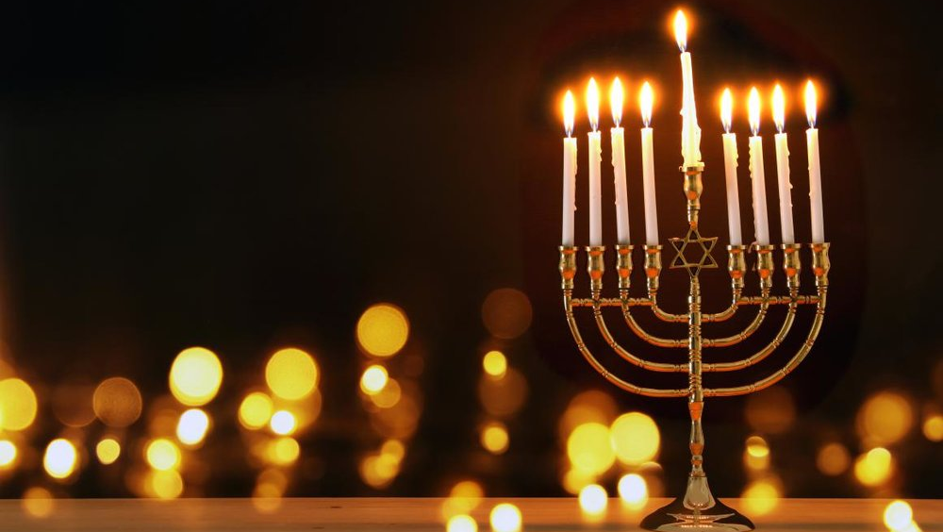
Děkujeme za pozornost

